Slide 1

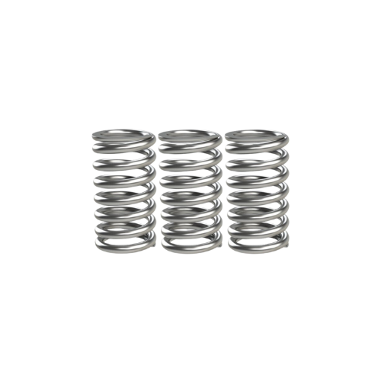
SẢN XUẤT LÒ XO
BÀI GIẢNG HUẤN LUYỆN AN TOÀN LAO ĐỘNG
BẢN QUYỀN THUỘC AN TOÀN NAM VIỆT

Slide 2
Một số vụ tai nạn trong nhà máy sản xuất lò xo
Trong ngành công nghiệp sản xuất lò xo, tai nạn lao động có thể xảy ra do nhiều nguyên nhân khác nhau, từ việc sử dụng thiết bị không an toàn đến thiếu hiểu biết về các quy trình làm việc đúng cách:
  Va chạm với máy móc không an toàn
  Thiếu bảo hộ cá nhân
  Sai sót trong vận hành máy móc
  Hỏng hóc thiết bị không được sửa chữa đúng cách
  Không đảm bảo về môi trường làm việc

Slide 3
Tóm tắt bài học
1. An toàn vệ sinh lao động đối với nhân viên vận hành máy uốn ống sắt thành hình dạng lò xo
2. An toàn vệ sinh lao động đối với nhân viên vận hành máy luyện nhiệt lò xò để cải thiện độ đàn hồi
3. An toàn vệ sinh lao động đối với nhân viên sơn tĩnh điện cho lò xo
4. An toàn vệ sinh lao động đối với nhân viên kiểm tra chất lượng của lò xo thành phẩm

Slide 4
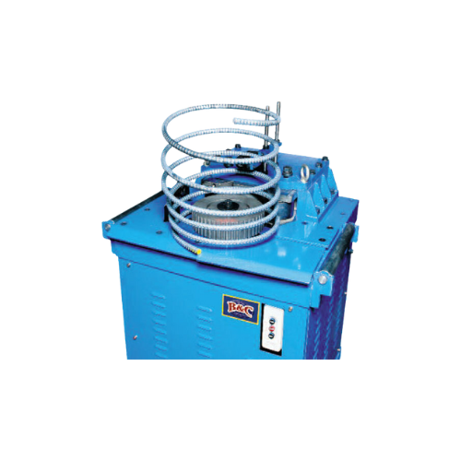
Vận hành máy uốn ống sắt thành hình dạng lò xo
1. Đặc điểm công việc vận hành máy uốn ống sắt thành hình dạng lò xo
Đặc điểm chính của công việc vận hành máy uốn ống sắt thành hình dạng lò xo (spring) bao gồm quy trình chính xác và đòi hỏi kỹ thuật cao.
Kỹ thuật viên phải có kiến thức vững về cách vận hành máy, bao gồm cả việc cài đặt thông số và điều chỉnh máy theo yêu cầu sản phẩm cuối cùng.

Slide 5
Vận hành máy uốn ống sắt thành hình dạng lò xo
2. Các dạng tai nạn trong quá trình vận hành máy uốn ống sắt thành hình dạng lò xo
Trong quá trình vận hành máy uốn ống sắt để sản xuất lò xo, có một số dạng tai nạn phổ biến mà nhân viên cần phải chú ý và tránh. Một trong những nguy cơ chính là tai nạn cắt hoặc va đập khi làm việc gần các bộ phận chuyển động của máy.
Để tránh điều này, nhân viên cần tuân thủ các quy tắc an toàn, bao gồm việc đảm bảo rằng máy đang tắt hoàn toàn trước khi tiến hành bảo dưỡng hoặc sửa chữa.

Slide 6
Vận hành máy uốn ống sắt thành hình dạng lò xo
3. Nguyên nhân gây ra tai nạn khi vận hành máy uốn ống sắt thành hình dạng lò xo
Có một số nguyên nhân chính gây ra tai nạn trong quá trình vận hành máy uốn ống sắt để sản xuất lò xo. Một trong những nguyên nhân quan trọng là sự thiếu hiểu biết và kỹ năng của nhân viên vận hành máy.
Nếu họ không được đào tạo đầy đủ về cách vận hành và bảo trì máy, họ có thể không nhận ra các tình huống nguy hiểm và không biết cách ứng phó.

Slide 7
Vận hành máy uốn ống sắt thành hình dạng lò xo
4. Biện pháp phòng tránh tai nạn khi vận hành máy uốn ống sắt thành hình dạng lò xo
Biện pháp phòng tránh tai nạn khi vận hành máy uốn ống sắt để sản xuất lò xo là cực kỳ quan trọng và có thể giảm thiểu nguy cơ tai nạn một cách đáng kể.
Một trong những biện pháp chính là huấn luyện an toàn lao động cho tất cả nhân viên tham gia vào quá trình sản xuất. Huấn luyện này cung cấp cho họ kiến thức và kỹ năng cần thiết để nhận biết và tránh các nguy cơ tiềm ẩn, cũng như biết cách đối phó với tình huống nguy hiểm một cách an toàn.

Slide 8
Vận hành máy uốn ống sắt thành hình dạng lò xo
5. Quy định an toàn lao động khi vận hành máy uốn ống sắt thành hình dạng lò xo
Quy định an toàn lao động khi vận hành máy uốn ống sắt để sản xuất lò xo là cực kỳ quan trọng để đảm bảo an toàn và tránh tai nạn cho nhân viên.
Đầu tiên, tất cả nhân viên tham gia vào quá trình vận hành máy cần được huấn luyện đầy đủ về các quy trình an toàn, bao gồm việc sử dụng thiết bị bảo hộ cá nhân và biện pháp phòng ngừa tai nạn.

Slide 9
Vận hành máy uốn ống sắt thành hình dạng lò xo
6. Xử lý tình huống tai nạn khẩn cấp khi vận hành máy uốn ống sắt thành hình dạng lò xo
Xử lý tình huống tai nạn khẩn cấp khi vận hành máy uốn ống sắt để sản xuất lò xo là một phần quan trọng của việc đảm bảo an toàn lao động.
Trong trường hợp xảy ra tai nạn, việc hành động nhanh chóng và chính xác có thể làm giảm thiểu hậu quả nghiêm trọng.

Slide 10
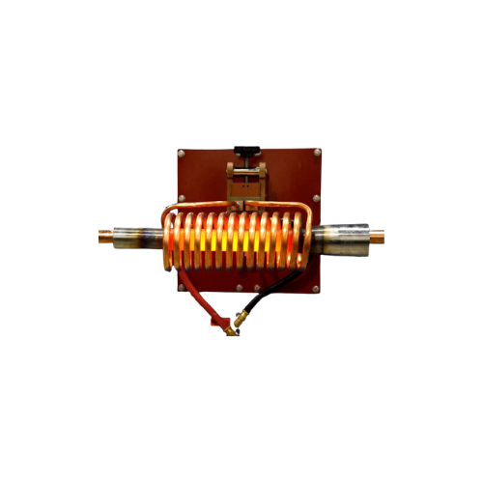
Vận hành máy luyện nhiệt lò xò
1. Đặc điểm công việc vận hành máy luyện nhiệt lò xò để cải thiện độ đàn hồi:
Đặc điểm công việc vận hành máy luyện nhiệt lò xò (spring) để cải thiện độ đàn hồi đòi hỏi sự hiểu biết sâu sắc về quy trình sản xuất và kỹ thuật luyện nhiệt.
Người làm việc cần phải hiểu rõ về các thông số kỹ thuật của lò xò và làm thế nào để điều chỉnh chúng để đạt được độ đàn hồi mong muốn.

Slide 11
Vận hành máy luyện nhiệt lò xò
2. Các dạng tai nạn trong quá trình vận hành máy luyện nhiệt lò xò để cải thiện độ đàn hồi:
Trong quá trình vận hành máy luyện nhiệt lò xò (spring) để cải thiện độ đàn hồi, có một số dạng tai nạn phổ biến có thể xảy ra. Một trong những nguy cơ chính là tai nạn gây thương tích do va chạm với các bộ phận chuyển động của máy.
Điều này có thể xảy ra khi người làm việc không tuân thủ các biện pháp an toàn, như không đeo đồ bảo hộ, hoặc không chú ý đến các tín hiệu cảnh báo.

Slide 12
Vận hành máy luyện nhiệt lò xò
3. Nguyên nhân gây ra tai nạn khi vận hành máy luyện nhiệt lò xò để cải thiện độ đàn hồi
Có nhiều nguyên nhân gây ra tai nạn khi vận hành máy luyện nhiệt lò xò (spring) để cải thiện độ đàn hồi. Một trong những nguyên nhân chính là thiếu hiểu biết hoặc tuân thủ không đúng các quy trình an toàn lao động.
Điều này có thể bao gồm việc không đeo đủ trang thiết bị bảo hộ, không tuân thủ các quy tắc về an toàn vận hành máy móc, hoặc không nhận biết và đối phó với các tình huống nguy hiểm.

Slide 13
Vận hành máy luyện nhiệt lò xò
4. Biện pháp phòng tránh tai nạn khi vận hành máy luyện nhiệt lò xò để cải thiện độ đàn hồi:
Trước hết, việc đảm bảo rằng tất cả nhân viên được đào tạo về quy trình an toàn và sử dụng trang thiết bị bảo hộ là rất quan trọng.
Điều này bao gồm việc đeo mặt nạ, mũ bảo hiểm, găng tay cách nhiệt và các trang thiết bị bảo vệ tai khi làm việc gần máy luyện nhiệt.

Slide 14
Vận hành máy luyện nhiệt lò xò
5. Quy định an toàn lao động khi vận hành máy luyện nhiệt lò xò để cải thiện độ đàn hồi:
Quy định an toàn lao động khi vận hành máy luyện nhiệt lò xò (spring) đóng vai trò quan trọng trong việc đảm bảo sự an toàn cho nhân viên và môi trường làm việc.
Các quy định này thường bao gồm nhiều khía cạnh để giảm thiểu nguy cơ tai nạn và bảo vệ sức khỏe của nhân viên.

Slide 15
Vận hành máy luyện nhiệt lò xò
6. Xử lý tình huống tai nạn khẩn cấp khi vận hành máy luyện nhiệt lò xò để cải thiện độ đàn hồi:
Xử lý tình huống tai nạn khẩn cấp khi vận hành máy luyện nhiệt lò xò (spring) là một phần quan trọng của việc đảm bảo an toàn cho nhân viên và ngăn ngừa tình trạng trầm trọng. Khi xảy ra tai nạn, việc đáp ứng nhanh chóng và hiệu quả có thể giúp giảm thiểu tổn thất và nguy cơ cho tất cả mọi người trong khu vực làm việc.
Trước hết, người lao động cần được đào tạo về các biện pháp cứu thương cơ bản và cách xử lý tình huống khẩn cấp. Điều này bao gồm việc gọi điện thoại cho dịch vụ cấp cứu, cung cấp cứu trợ đầu tiên, và di chuyển nạn nhân ra khỏi khu vực nguy hiểm nếu có thể.

Slide 16
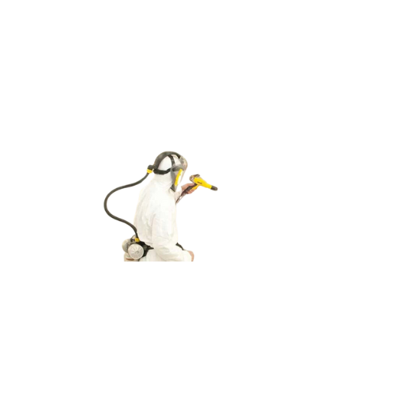
Sơn tĩnh điện cho lò xo
1. Đặc điểm công việc sơn tĩnh điện cho lò xo
Quá trình sơn tĩnh điện cho lò xo là một phần quan trọng trong quy trình sản xuất, nhằm cung cấp lớp phủ bảo vệ chất lượng và độ bền cho sản phẩm cuối cùng.
Điểm đặc biệt của công việc này là cần phải xử lý lò xo một cách cẩn thận và hiệu quả để đảm bảo việc sơn được thực hiện đồng đều và có độ bám dính cao.

Slide 17
Sơn tĩnh điện cho lò xo
2. Các dạng tai nạn trong quá trình sơn tĩnh điện cho lò xo
Trong quá trình sơn tĩnh điện cho lò xo, có một số dạng tai nạn có thể xảy ra nếu không tuân thủ các biện pháp an toàn và quy trình làm việc đúng cách.
Một trong những tai nạn phổ biến là sự cố về an toàn điện, có thể xảy ra nếu hệ thống điện không được bảo dưỡng đúng cách hoặc có các lỗi kỹ thuật. Điều này có thể dẫn đến nguy cơ chập điện hoặc hỏa hoạn.

Slide 18
Sơn tĩnh điện cho lò xo
3. Nguyên nhân gây ra tai nạn khi sơn tĩnh điện cho lò xo
Có nhiều nguyên nhân có thể gây ra tai nạn trong quá trình sơn tĩnh điện cho lò xo. Một trong những nguyên nhân chính là sự thiếu hiểu biết và kỹ năng của nhân viên về quy trình làm việc và các biện pháp an toàn.
Nếu nhân viên không được đào tạo đầy đủ về cách sử dụng thiết bị và hóa chất, họ có thể mắc phải các lỗi không đáng có, từ việc không chuẩn bị bề mặt lò xo đúng cách đến việc không điều chỉnh các tham số sơn tĩnh điện phù hợp.

Slide 19
Sơn tĩnh điện cho lò xo
4. Biện pháp phòng tránh tai nạn khi sơn tĩnh điện cho lò xo
Để đảm bảo an toàn và chất lượng trong quá trình sơn tĩnh điện cho lò xo, có một số biện pháp phòng tránh quan trọng mà nhà sản xuất có thể thực hiện. Đầu tiên, đảm bảo rằng tất cả nhân viên tham gia vào quá trình sơn đều được đào tạo đầy đủ về các biện pháp an toàn, cũng như hiểu biết về quy trình làm việc và các nguy cơ tiềm ẩn.
Thứ hai, duy trì hệ thống bảo dưỡng định kỳ cho tất cả các thiết bị sơn tĩnh điện, bao gồm cả hệ thống điện và máy sơn. Việc bảo dưỡng định kỳ giúp phát hiện và sửa chữa các lỗi kỹ thuật kịp thời, từ đó giảm thiểu nguy cơ sự cố và tai nạn.

Slide 20
Sơn tĩnh điện cho lò xo
5. Quy định an toàn lao động khi sơn tĩnh điện cho lò xo
Quy định an toàn lao động là một phần không thể thiếu trong quy trình sơn tĩnh điện cho lò xo để đảm bảo bảo vệ sức khỏe và sự an toàn của nhân viên. Trước tiên, tất cả nhân viên tham gia vào quá trình sơn cần được đào tạo về các nguy cơ tiềm ẩn và biện pháp phòng tránh, cũng như quy trình làm việc an toàn với các thiết bị và hóa chất.
Ngoài ra, việc đảm bảo môi trường làm việc sạch sẽ và thoải mái cũng là một yếu tố quan trọng. Sự thông thoáng và sự loại bỏ bụi bẩn từ quá trình sơn có thể giúp giảm thiểu nguy cơ hít phải các hạt sơn hoặc hóa chất độc hại.

Slide 21
Sơn tĩnh điện cho lò xo
6. Xử lý tình huống tai nạn khẩn cấp khi sơn tĩnh điện cho lò xo
Trước tiên, nhân viên phải ngay lập tức ngừng mọi hoạt động và thông báo về tai nạn cho người quản lý hoặc bộ phận an toàn lao động. Sau đó, khu vực xảy ra tai nạn cần được phong tỏa và được kiểm tra để đảm bảo an toàn cho mọi người trong xung quanh.
Tiếp theo, việc cấp cứu cho những người bị thương cần được thực hiện ngay lập tức.

Slide 22
Kiểm tra chất lượng của lò xo thành phẩm
1. Đặc điểm công việc kiểm tra chất lượng của lò xo thành phẩm:
Đặc điểm công việc kiểm tra chất lượng của lò xo thành phẩm rất quan trọng để đảm bảo sản phẩm cuối cùng đáp ứng các tiêu chuẩn chất lượng. Quy trình kiểm tra này thường bao gồm một số phương pháp và tiêu chí để đánh giá tính chất lượng của lò xo. Trước hết, việc kiểm tra kích thước là một phần không thể thiếu.
Điều này bao gồm đo đường kính bên ngoài, đường kính lõi, chiều dài và khoảng cách giữa các vòng của lò xo. Độ chính xác trong kích thước rất quan trọng vì nó ảnh hưởng đến khả năng lò xo hoạt động trong ứng dụng cuối cùng của nó. Tiếp theo, kiểm tra tính đàn hồi là một phần quan trọng khác của quy trình.

Slide 23
Kiểm tra chất lượng của lò xo thành phẩm
2. Các dạng tai nạn trong quá trình kiểm tra chất lượng của lò xo thành phẩm:
Trong quá trình kiểm tra chất lượng của lò xo thành phẩm, có một số dạng tai nạn mà nhà sản xuất và nhân viên kiểm tra cần phải chú ý để tránh. Một trong những tai nạn phổ biến là tai nạn về an toàn lao động, bao gồm việc sử dụng thiết bị kiểm tra không đúng cách hoặc không tuân thủ đầy đủ các quy trình an toàn.
Các tai nạn này có thể gây ra thương tích cho nhân viên hoặc làm hỏng lò xo trong quá trình kiểm tra. Tai nạn về lỗi thiết bị cũng là một vấn đề quan trọng, khi mà các thiết bị kiểm tra không hoạt động đúng cách có thể dẫn đến việc đưa ra kết quả không chính xác hoặc làm hỏng sản phẩm.

Slide 24
Kiểm tra chất lượng của lò xo thành phẩm
3. Nguyên nhân gây ra tai nạn khi kiểm tra chất lượng của lò xo thành phẩm:
Có nhiều nguyên nhân có thể dẫn đến tai nạn khi kiểm tra chất lượng của lò xo thành phẩm. Một trong những nguyên nhân quan trọng là thiếu hiểu biết và kỹ năng của nhân viên thực hiện kiểm tra.
Kỹ thuật kiểm tra lò xo đòi hỏi sự chuyên môn và kinh nghiệm để đảm bảo rằng quy trình được thực hiện đúng cách mà không gây ra nguy hiểm cho bản thân hoặc sản phẩm. Thiếu hiểu biết về thiết bị kiểm tra cũng có thể dẫn đến việc sử dụng không đúng cách, làm suy giảm tính hiệu quả và an toàn của quy trình.

Slide 25
Kiểm tra chất lượng của lò xo thành phẩm
4. Biện pháp phòng tránh tai nạn khi kiểm tra chất lượng của lò xo thành phẩm:
Để phòng tránh tai nạn khi kiểm tra chất lượng của lò xo thành phẩm, cần thực hiện một số biện pháp an toàn cụ thể. Đầu tiên và quan trọng nhất, đảm bảo rằng tất cả nhân viên tham gia vào quy trình kiểm tra đều được đào tạo về an toàn lao động và quy trình kiểm tra.
Đào tạo này nên bao gồm việc sử dụng thiết bị kiểm tra, biện pháp phòng tránh tai nạn và xử lý tình huống khẩn cấp.

Slide 26
Kiểm tra chất lượng của lò xo thành phẩm
5. Quy định an toàn lao động khi kiểm tra chất lượng của lò xo thành phẩm:
Quy định an toàn lao động khi kiểm tra chất lượng của lò xo thành phẩm là rất quan trọng để đảm bảo sự an toàn cho nhân viên và người tham gia vào quy trình kiểm tra. Đầu tiên, tất cả nhân viên tham gia vào việc kiểm tra cần được đào tạo về an toàn lao động và các quy định liên quan. Đào tạo này nên bao gồm việc nhận biết và xử lý các nguy cơ có thể xảy ra trong quá trình kiểm tra, cũng như việc sử dụng thiết bị bảo vệ cá nhân và các biện pháp phòng ngừa tai nạn.
Thứ hai, cần thiết lập và tuân thủ các quy trình và quy định an toàn cụ thể cho từng loại kiểm tra. Điều này bao gồm việc xác định các nguy cơ cụ thể và áp dụng các biện pháp phòng ngừa tương ứng, cũng như đảm bảo rằng tất cả nhân viên thực hiện kiểm tra đều tuân thủ quy định an toàn này.

Slide 27
Kiểm tra chất lượng của lò xo thành phẩm
6. Xử lý tình huống tai nạn khẩn cấp khi kiểm tra chất lượng của lò xo thành phẩm:
Xử lý tình huống tai nạn khẩn cấp khi kiểm tra chất lượng của lò xo thành phẩm đòi hỏi sự chuẩn bị kỹ lưỡng và phản ứng nhanh chóng từ phía nhân viên và người quản lý. Trong trường hợp xảy ra tai nạn, việc đầu tiên là đảm bảo an toàn cho tất cả nhân viên bằng cách dừng ngay quy trình kiểm tra và di chuyển tất cả mọi người ra khỏi vùng nguy hiểm.
Tiếp theo, cần triển khai các biện pháp cấp cứu một cách kịp thời. Điều này bao gồm việc gọi điện thoại cho đội cứu hộ hoặc người quản lý an toàn lao động, cung cấp cứu thương cho người bị thương nếu cần thiết và thực hiện các biện pháp cấp cứu đầu tiên cho người bị nạn.

Slide 28
Cảm ơn các bạn đã theo dõi
Mọi thắc mắc về bài giảng xin liên hệ với chúng tôi theo thông tin bên dưới:
CÔNG TY TNHH HUẤN LUYỆN AN TOÀN VÀ QUAN TRẮC MÔI TRƯỜNG NAM VIỆT (AN TOÀN NAM VIỆT)
Địa chỉ: Lầu 2, số 655 Đường Điện Biên Phủ, Phường 25, Quận Bình Thạnh, Thành phố Hồ Chí Minh, Việt Nam
Hotline 0908.111.791
Website https://antoannamviet.com/
Email: Lienhe@antoannamviet.com

